Slide 1

Beyond the Linear: Green Technology Innovation, Moderators, and GVC Upgrading
Notes:
各位老师下午好，我是2022级数量经济学的李佳宁，我的论文题目是 《全球价值链活动对劳动收入份额的影响》

Slide 2
Contents
01
Research Background
02
Indicator Measurement
03
Mechanism Analysis
04
Empirical Analysis
05
Conclusion & Implications
Notes:
下面我将从论文的背景综述、指标测度、机理分析、实证分析和结论意义五个方面进行阐述。

Slide 3


01
Research Background
The impact of green technology innovation on manufacturing GVCs is not a simple linear relationship but may involve complex non-linear effects.(Li et al., 2022; Song et al., 2021)
Yuan and Dai (2017) found that green technology innovation has a positive impact by promoting industry clustering through the Matthew effect.
Global value chain (GVC) position
Green technology innovation
Research on GVC measurement：VS [Hummels(2001)]→WWZ [Wang(2013)] → KWW [Koopman(2014)] → WWYZ [Wang(2017)]
Two reasons may account for the divergence in research conclusions:
Measurement indicators
The indicators used in current research to measure green technological innovation(SFA, DEA or single-indicator measures) lack directness and clarity, and show weak correlations with policies and technologies;
GVC position measures often overlook forward and backward participation in GVCs based on value-added shares.
Moderating effect
The non-linear relationship between green technology innovation and GVC position disclosed by the empirical analyses may be a result of the presence of certain moderating effects.
Notes:
第一部分是背景和综述。20世纪90年代以来，发达国家和发展中国家均经历了劳动收入份额的下降。学者依据WIOD数据库，发达国家劳动收入份额在55%-60%之间,发展中国家劳动收入份额在45%-55%之间，而中国劳动收入份额小于45%。随着生产垂直化、专业化的发展，全球价值链活动逐渐取代了传统贸易。中国劳动收入份额下降时期，正是生产垂直化、专业化分工转型时期。新的生产格局对要素分配产生了怎样的影响？全球价值链活动怎样影响劳动收入份额？是本文研究的主题。
首先，针对现有研究进行梳理。一方面，关于全球价值链活动指标测度的发展，从垂直专业化到WWZ分解框架，KWW框架，直到2017年王直等人构建了WWYZ分解框架，综合考虑了前向和后向，也就是出口和进口两个视角，构建了更为合理的全球价值链指标体系：包括GVC前向参与度、GVC后向参与度和GVC位置指标。另一方面，针对全球价值链活动对劳动收入份额的影响，学者们分别从宏微观层面进行了研究。但现有研究所采用的GVC指标多数仅考虑出口，没有考虑进口，其次大多是研究GVC参与度对劳动收入份额影响，没有考虑GVC位置的影响，并且学者们观点不一致。基于此，本文使用WWYZ法，核算全球价值链活动指标，从宏微观两个层面，分别研究全球价值链位置对劳动收入份额的影响，并考虑全球价值链参与度在其中的作用。

Slide 4
01
Research Background
Innovation of index measurement
By integrating the patent cooperation treaty (PCT) data with the Organization for Economic Co-operation and Development (OECD)’s search strategy for green patent applications, this study provides a more direct, precise and policy-relevant measure of GTI in the manufacturing sector.
Moreover, by incorporating insights from WWYZ (2017a, 2017b) and Koopman et al. (2010), the refined GVC position index offers a more accurate measure of the GVC position of China’s manufacturing industry from a value-added accounting perspective.
Innovation of research framework
This study advances the research framework by incorporating environmental regulation and absorptive capacity as moderating variables to examine the impact of GTI on China’s manufacturing GVC position. By revealing the non-linear nature of this relationship, which varies with the level of absorptive capacity and environmental regulation, this study provides valuable insights for targeted policy formulation.
Notes:
第一部分是背景和综述。20世纪90年代以来，发达国家和发展中国家均经历了劳动收入份额的下降。学者依据WIOD数据库，发达国家劳动收入份额在55%-60%之间,发展中国家劳动收入份额在45%-55%之间，而中国劳动收入份额小于45%。随着生产垂直化、专业化的发展，全球价值链活动逐渐取代了传统贸易。中国劳动收入份额下降时期，正是生产垂直化、专业化分工转型时期。新的生产格局对要素分配产生了怎样的影响？全球价值链活动怎样影响劳动收入份额？是本文研究的主题。
首先，针对现有研究进行梳理。一方面，关于全球价值链活动指标测度的发展，从垂直专业化到WWZ分解框架，KWW框架，直到2017年王直等人构建了WWYZ分解框架，综合考虑了前向和后向，也就是出口和进口两个视角，构建了更为合理的全球价值链指标体系：包括GVC前向参与度、GVC后向参与度和GVC位置指标。另一方面，针对全球价值链活动对劳动收入份额的影响，学者们分别从宏微观层面进行了研究。但现有研究所采用的GVC指标多数仅考虑出口，没有考虑进口，其次大多是研究GVC参与度对劳动收入份额影响，没有考虑GVC位置的影响，并且学者们观点不一致。基于此，本文使用WWYZ法，核算全球价值链活动指标，从宏微观两个层面，分别研究全球价值链位置对劳动收入份额的影响，并考虑全球价值链参与度在其中的作用。

Slide 5
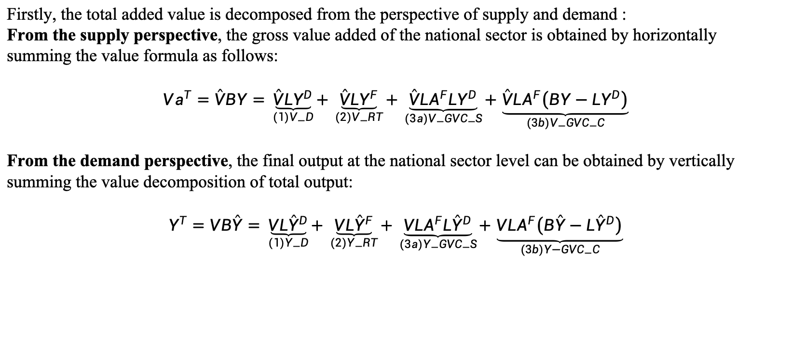
02
Indicator Measurement
GVC position and its measurement
Firstly, the total added value is decomposed from the perspective of supply and demand :
From the supply perspective, the gross value added of the national sector is obtained by horizontally summing the value formula as follows:
$$Va^{T}=\overset{ˆ}{V}BY=\underset{(1)V_{−}D}{\underbrace{\overset{ˆ}{V}LY^{D}}}+\underset{(2)V_{−}RT}{\underbrace{\overset{ˆ}{V}LY^{F}}}+\underset{(3a)V_{−}GVC_{−}S}{\underbrace{\overset{ˆ}{V}LA^{F}LY^{D}}}+\underset{(3b)V_{−}GVC_{−}C}{\underbrace{\overset{ˆ}{V}LA^{F}\left(BY−LY^{D}\right)}}$$
From the demand perspective, the final output at the national sector level can be obtained by vertically summing the value decomposition of total output:
$$Y^{T}=VB\overset{ˆ}{Y}=\underset{(1)Y_{−}D}{\underbrace{VL{\overset{ˆ}{Y}}^{D}}}+\underset{(2)Y_{−}RT}{\underbrace{VL{\overset{ˆ}{Y}}^{F}}}+\underset{(3a)Y_{−}GVC_{−}S}{\underbrace{VLA^{F}L{\overset{ˆ}{Y}}^{D}}}+\underset{(3b)Y−GVC_{−}C}{\underbrace{VLA^{F}\left(B\overset{ˆ}{Y}−L{\overset{ˆ}{Y}}^{D}\right)}}$$
$$GVCPt_{−}f=\frac{V_GVC}{Va^{T}}=\frac{V_GVC_{−}S}{Va^{T}}+\frac{V_GVC_{−}C}{Va^{T}}$$
1. GVC participation based on forward linkage（ $GVCPt_{−}f$）：
$$GVCPt_{−}b=\frac{Y_{−}GVC}{Y^{T}}=\frac{Y−GVC_{−}S}{Y^{T}}+\frac{Y−GVC_{−}C}{Y^{T}}$$
2. GVC participation based on backward linkage（ $GVCPt_{−}b$）：
$$GVCPs=ln\left(1+GVCPt_{−}f\right)−ln\left(1+GVCPt_{−}b\right)+1$$
3. GVC position Index（ $GVCPs$）：
Notes:
第二部分是指标测度，用的是WWYZ分解框架。
假设有G个经济体，N个部门。这是增加值与最终品的分解框架，是一个GN×GN的矩阵。前两项不涉及生产的跨境。第一项是纯国内活动部分的增加值，国内生产并由国内消费；第二项是传统贸易部分的增加值，国内生产并由国外消费；第三部分涉及跨国生产活动，是全球价值链活动的增加值。
通过横向加总，得到生产者视角下，基于前向产业联系的增加值分解，是一个GN×1的矩阵，代表一个国家部门投入给全球范围内所有国家部门生产活动的增加值。也分为了三部分，第三项代表全球价值链活动的增加值。
通过纵向加总，得到消费者视角下，基于后向产业联系的最终品价值分解，是一个1×GN的矩阵，代表一个国家部门最终品生产所吸收的来自全球范围内所有国家部门投入的增加值。也分为了三部分，第三项代表全球价值链活动的最终品价值。
生产长度指的是从一个国家部门的最初投入到一个国家部门的最终产品之间生产阶段的平均次数：它是由一个国家部门使用的最初投入的增值在生产过程中被计算为总产出直到体现为一个国家部门的最终产品的平均次数。
这是GVC活动引致的产出。
通过横向加总，得到一个国家部门的GVC前向生产长度，即该国该部门的增加值到世界经济中所有最终品这条生产链的平均生产长度。
通过纵向加总，得到一个国家部门的GVC后向生产长度，即世界经济中所有增加值到该国该部门的最终品这条生产链的平均生产长度。
由此分解聚合，得到了GVC活动的指标体系：
GVC前向参与度，用全球价值链活动中创造的增加值占该国该部门创造的总增加值的比重表示。
GVC后向参与度，用全球价值链活动中最终品价值占该国该部门生产的总最终品价值的比重表示。
GVC位置指标，用一国某部门全球价值链活动中到全球价值链两端的相对长度表示，也就是一国某部门的GVC前向生产长度与后向生产长度的比值。

Slide 6
02
Indicator Measurement
GTI and its measurement
Previous studies typically measure GTI using methods such SFA (Stochastic Frontier Analysis), DEA (Data Envelopment Analysis), and single-indicator measurement. In this paper, we refer to the studies of Qi et al. (2018) and Song et al. (2022) to use the total number of green patent applications as the indicator of green technology innovation (GTI).
By combining PCT (Patent Cooperation Treaty) data with the OECD’s search strategy to account for green patent applications, which is used to measure green technology innovation in the manufacturing industry, it can provide a better and more direct understanding of green technology innovation in the manufacturing sub-industry, and has a clearer policy relevance.
Data processing（OECD & CNRDS ）：
The OECD ICIO (2021) data, classified according to ISIC Rev 4.0, are initially consolidated into 16 sub-sectors of China’s manufacturing industry. Due to data availability and inconsistencies in statistical categories, adjustments are necessary. Specifically, due to data aggregation in China’s Industrial Statistics Yearbook after 2012, the manufacturing of motor vehicles, trailers, semi-trailers, and other transportation equipment are combined into a single “transport equipment” category.
Notes:
前一部分是宏观层面的指标体系，关于微观企业层面的GVC指标体系，借鉴Ju and Yu(2015)的研究，考虑到一个企业可能参与多个行业产品的生产，按照企业出口某行业产品占企业总出口的比重作为权重。
由于本文指标是从前向和后向，考虑出口和进口两个方面构造的，因此本文进一步将企业出口某行业产品占企业总出口的比重作为前向指标的权重，以及企业进口某行业产品占企业总进口的比重作为后向指标的权重。
从而得到了企业层面的GVC前后向参与度指标和GVC位置指标。
接下来是运用R和python对相关数据库的处理。
宏观数据用到的是OECD的投入产出表，第一步，因为后续没有统一标准的中国台湾地区的劳动收入份额数据，故将中国台湾地区数据合并至ROW（其他国家和地区），由于OECD投入产出表中，墨西哥和中国的数据按加工贸易和其他一般贸易分别列示的，所以将拆分的数据合并，并且将最终需求细分的6个部分合并为1项，得到65各经济体45个行业的投入产出表。第二步，由于本文用到的是制造业的数据，将45个行业中除了17个制造业外的28个行业合并；为了与OECD-STAN数据库中劳动收入份额的行业保持一致，将D20与D21合并为D20T21；与微观数据标准-证监会2012版上市公司行业分类一致，将D24与D25合并为D24T25，D27与D28合并为D27T28。
最终得到65个经济体14个细分制造业的投入产出表。
微观数据用到的是国泰安数据库和中国海关数据库。第一步，将海关月度数据加总到年度，并且删除贸易中间商样本。第二步，由于海关产品编码在本文微观样本区间2000年-2016年之间进行过三次调整，先基于联合国贸易统计数据库中的编码转换码，将它们统一到HS1996版本，再转换成OECD投入产出表的国际标准行业分类。第三步，国泰安数据库中A股上市制造业企业和海关数据进行匹配，首先按年份和企业名称进行匹配；然后将剩余样本按年份、邮政编码、及企业电话号码后七位再次进行匹配，两次匹配结果合并。得到企业产品层面的匹配数据。

Slide 7
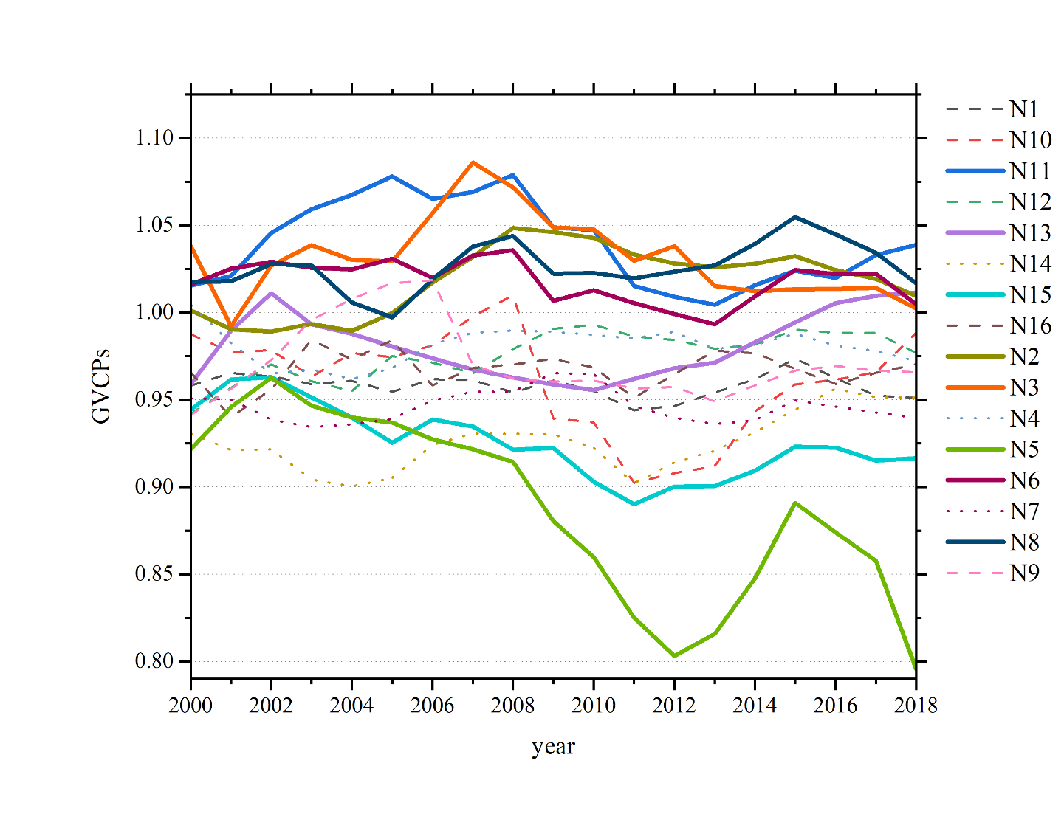
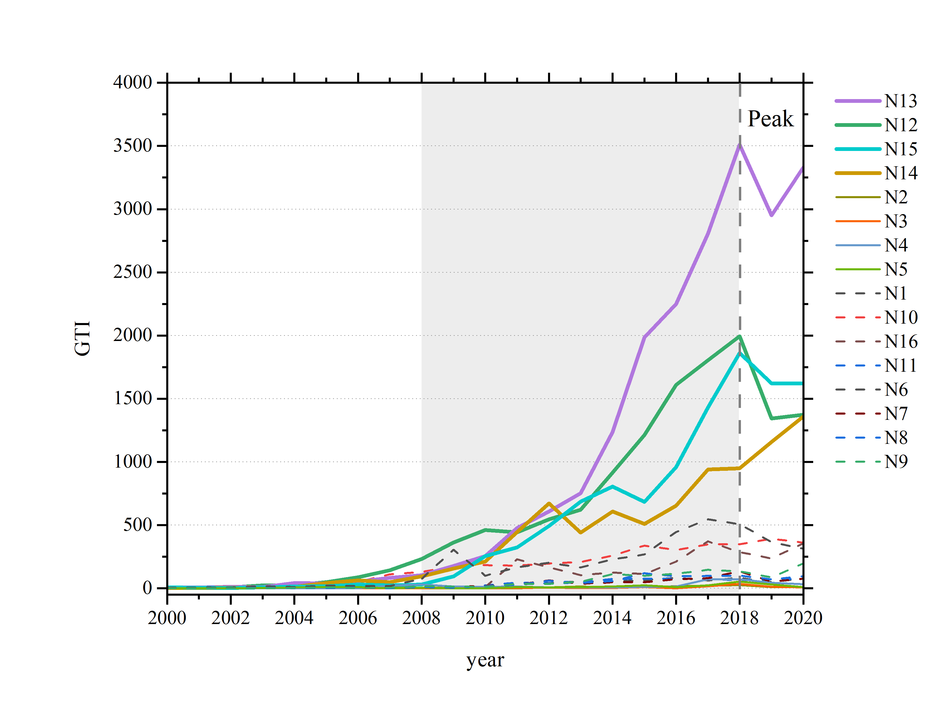
02
Indicator Measurement
Notes:
通过对2000、2005、2010、2015年各国制造业总体GVC位置的比较，发现中国一直位于下游位置。位于中国制造业上游的经济体只要分为两种类型，一种是凭借原始禀赋优势，出口本国原材料的资源型经济体，例如俄罗斯、巴西等；另一种是凭借经济技术优势，出口高端技术中间品的发达型经济体，例如美国、日本等。
左上角的图是以俄罗斯、巴西、美国、日本、中国、印度为例，绘制的2000-2018年制造业全球价值链位置的变化情况。可以发现，俄罗斯、巴西、美国、日本的制造业全球价值链位置指标大体上大于1，处于全球价值链生产活动的较上游位置。自2012年开始，美国制造业全球价值链位置下移，可能是因为金融危机后，美国政府号召制造业回流，建造工厂，将生产线迁回本国，使得制造业后向生产长度增加，制造业全球价值链位置相对下移。中国和印度凭借本国丰富的劳动力禀赋参与全球价值链活动，也就造成了始终处于全球价值链的较下游位置。
左下角的图是这六国的制造业劳动收入份额变化趋势。由于OECD-STAN数据库中仅有2005-2015年的劳动收入份额数据，所以绘制了2005-2015年制造业劳动收入份额的变化情况。总体上，发达国家如美国、日本的制造业劳动收入份额最高，资源型国家如俄罗斯、巴西的制造业劳动收入份额次之，而像中国、印度具有丰富劳动力的发展中国家，制造业劳动收入份额反而最低。2005年至2007年，中国制造业劳动收入份额呈下降趋势，2007年后，中国的制造业劳动收入份额开始反弹，这与刘亚琳（2018）基于国家统计局数据绘制的宏观层面整体劳动收入份额变化趋势及盛斌（2022）基于WIOD数据绘制的劳动收入份额变化趋势类似。
由于数据可得性，右上角是微观企业样本GVC活动指数在2000-2016年的变化趋势。制造业样本企业全球价值链位置指数始终小于1，这与宏观层面中国总体制造业全球价值链位置始终偏下游一致。前向参与度与后向参与度的变化趋势一致，后向参与度始终高于前向参与度，也表明了相比于出口中间品，中国制造业企业更多地通过进口中间品的方式参与全球价值链活动。
右下角是微观企业样本劳动收入份额在2000-2016年的变化趋势。A股制造业上市公司样本的劳动收入份额远低于宏观层面制造业劳动收入份额，可能是由于上市公司样本中没有自我雇佣者，一般自我雇佣者的劳动收入份额较高，但劳动收入份额的变化和宏观趋势是一致的。2003年至2006年，样本制造业企业的总体劳动收入份额呈下降趋势，2007年后开始反弹。这与施新政（2019）用上市公司样本数据绘制的1998-2016年劳动收入份额变动趋势类似。

Slide 8
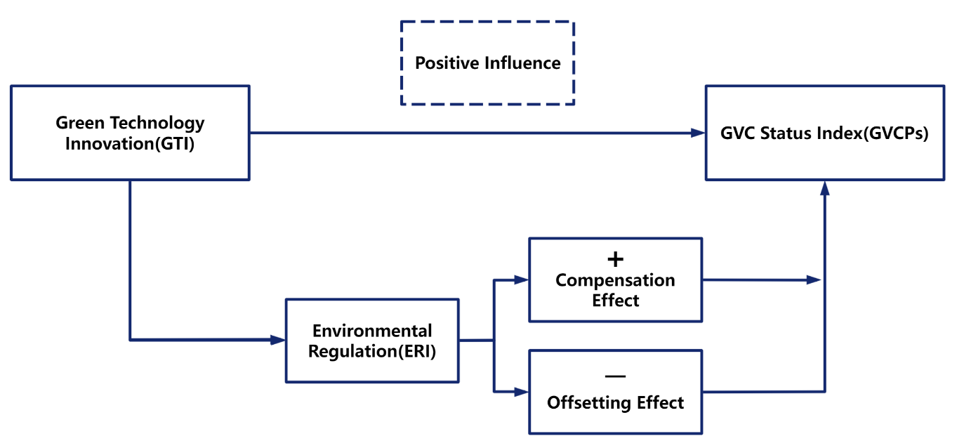

03
Mechanism Analysis
Analysis of the role of environmental regulations
Compensation Effect
Mechanisms: Increased costs, regulatory pressure, and fiscal incentives.
Corporate Response: Adoption of efficient/cleaner technologies and green product development.
Outcomes: Improved competitiveness, industrial upgrading, and green innovation.
ERI measurement：
We calculate the ERI for each manufacturing sub-sector using the measurement method proposed by Li (2016).
$$E{RI}_{it}=\left(\frac{EW_{it}+EG_{it}}{GIP_{it}}\right)×100$$
Wherein, $E{RI}_{it}$ denotes the environmental regulation intensity for industry $i$ in year $t$, $GIP_{it}$ represents the industrial output value, $EW_{it}$ signifies the operating costs for industrial wastewater treatment, and ${EG}_{it}$ indicates the operating expenses for industrial waste gas treatment in industry $i$ in year $t$.
Offsetting Effect
Mechanisms: Resource competition, operational constraints, regulatory arbitrage, economic uncertainty.
Firm Response: Reduced innovation spending, potential relocation, risk aversion regarding green tech.
Outcomes: Constrained innovation, lower productivity/profits, inhibited green transition.
Notes:
第三部分是机理分析。
Kaplinsky（2002）在全球价值链框架下，将生产的升级模式划分为工艺升级、产品升级、功能升级和链条升级，其中工艺升级、产品升级是较低级层面的产业升级，功能升级和链条升级是较高级层面的产业升级。基于此，本文在理论层面将全球价值链分工位置对劳动收入份额的影响划分为两个层面进行分析：第一个层面是经济体处于全球价值链位置的中下游阶段中，此时全球价值链活动的前向生产长度小于后向生产长度，即全球价值链位置指数小于1，经济体通过参与全球价值链活动进行较低级层面的产业升级。此阶段中，经济体在生产环节中承担低级加工组装任务，通过参与全球价值链活动，模仿学习上游非核心生产技术，通过引进新的生产设备，逐渐改善生产流程和质量，以及引进新的产品，逐渐提升原产品功能，以期实现工艺升级和产品升级，承担中端中间品加工任务。第二个层面是经济体处于全球价值链位置的中上游阶段中，此时全球价值链活动的前向生产长度大于等于后向生产长度，即全球价值链位置指数大于等于1，经济体通过参与全球价值链活动进行较高级层面的产业升级。此阶段中，经济体通过前期的自我研发和模仿学习上游非核心生产技术，已经达成了工艺升级和产品升级，此时一国生产部门逐渐通过承担高附加值生产环节，将低附加值生产环节进行分离外包，以及剥离原生产链条，在全球价值链活动中进一步生产研发高端中间品，开发新产业链，以期实现功能升级和链条升级。
在第一个层面，上游国家为了提升自己的竞争力，帮助下游国家达成价值链中低级的工艺升级及产品升级；下游经济体积极承包上游国家外包的生产环节，通过“干中学”模式，学习吸收上游经济体先进技术，改善生产流程、提升产品功能，来实现自身全球价值链地位的攀升。
然而由于上下游经济体的位置不对称，首先对价值链上游的经济体来说，由于生产全球化带来的市场竞争效应，为了提升自身的竞争力，这些上游经济体一方面通过价格传递效应，将对产品价格的要求传递给下游承担加工环节的经济体，另一方面出于风险控制的考虑，倾向于将更多下游经济体纳入生产链条。其次，对下游经济体来说，由于加工组装环节的进入壁垒低，会导致市场上同类产品供给的增加。但下游经济体面临着需求总约束，同类产品供给的过度增加，供过于求，导致“合成谬误”和逐底竞争，对出口产品价格产生负向影响，从而对劳动工资产生负向影响。
在第二个层面，达成工艺升级和产品升级的经济体处于全球价值链位置的中上游阶段中，进行较高级层面的产业升级。
对于上游经济体来说，当下游经济体进一步进行功能升级和链条升级时，出于自身利益考虑，将实施“战略隔绝机制”（Rumelt，1984）、采取“专利丛林法则”（张杰，2017），对下游经济体设定更严格的技术转移门槛和进行高端技术的封锁。对下游经济体来说，在实现了工艺升级和产品升级后，继续进行较高级的产业升级，向全球价值链上游攀升的过程中，由于受到上游经济体的控制被俘获，从而被上游经济体锁定在全球价值链低端环节，导致产业升级的中断，无法进一步优化资源配置，对劳动边际产出造成负向影响，从而对劳动工资产生负向影响。
由此提出假说1和假说2：全球价值链位置攀升对劳动收入份额产生负向影响，即经济体的全球价值链位置指数提高时，在一定程度上不利于劳动收入份额的提升。全球价值链位置攀升可以通过负向影响劳动力工资，进而对劳动收入份额产生负向影响。
经济体在全球价值链活动中的前向参与度越高，该经济体出口的中间品越有竞争力，越不容易陷入合成谬误困境，越不倾向进行逐底竞争，越可能摆脱低端锁定，则在全球价值链位置攀升过程中，对劳动力工资的负向影响可能更小，从而对劳动收入份额的负向影响更小。
经济体在全球价值链活动中的后向参与度越高，该经济体对上游经济体的依赖性越强，越容易陷入合成谬误困境，越倾向进行逐底竞争，越难摆脱低端锁定，则在全球价值链位置攀升过程中，对劳动力工资的负向影响可能更大，从而对劳动收入份额的负向影响更大。
由此提出假说3和假说4：全球价值链前向参与度对全球价值链位置攀升对劳动收入份额产生的负向影响具有削弱作用。全球价值链后向参与度对全球价值链位置攀升对劳动收入份额产生的负向影响具有强化作用。

Slide 9
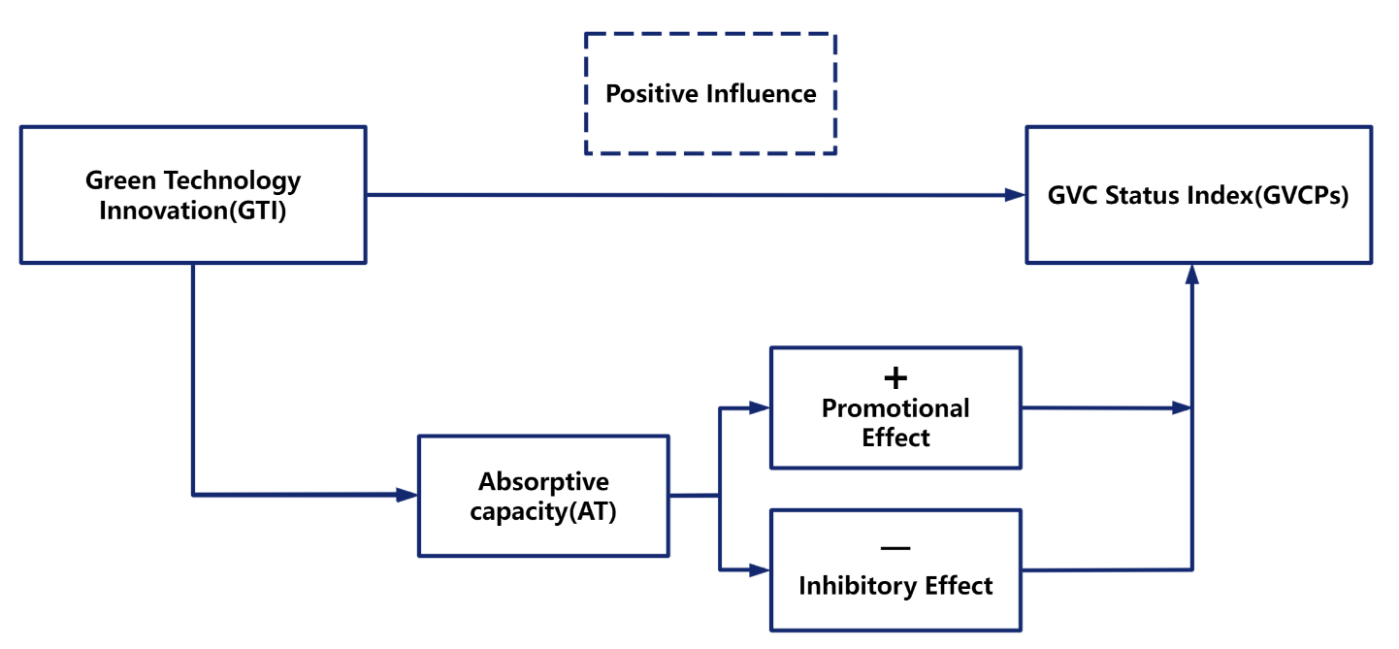

03
Mechanism Analysis
Analysis of the role of absorptive capacity
Squeeze Effect Due to Insufficient Capacity
Core Problem: Absorptive capacity gaps block effective tech learning.
Theoretical Basis: Dynamic capability theory’s 3-stage process (decode → transform → reconfigure).
Impact: Self-reinforcing technological disadvantage ("amplification effect").
AI measurement：
Absorptive capacity (AT) is measured using R&D intensity, following the approach of Schmidt (2005).
$$AT=\frac{Internal R\&D expenditure of the in−dustry}{Total output value of industry}$$
This aligns with the work of Cohen (1990) and others, who argue that R&D investment is crucial for green technology innovation and serves as a reliable indicator of a firm’s capacity to absorb knowledge.
Synergistic Amplification Effect
Catalyst: Sufficient absorptive capacity unlocks system-level synergies.
Impact: Disproportionate returns on innovation and upgrading efforts ("non-linear enhancement").
Evidence: Documented in green tech/GVC contexts.
Notes:
第三部分是机理分析。
Kaplinsky（2002）在全球价值链框架下，将生产的升级模式划分为工艺升级、产品升级、功能升级和链条升级，其中工艺升级、产品升级是较低级层面的产业升级，功能升级和链条升级是较高级层面的产业升级。基于此，本文在理论层面将全球价值链分工位置对劳动收入份额的影响划分为两个层面进行分析：第一个层面是经济体处于全球价值链位置的中下游阶段中，此时全球价值链活动的前向生产长度小于后向生产长度，即全球价值链位置指数小于1，经济体通过参与全球价值链活动进行较低级层面的产业升级。此阶段中，经济体在生产环节中承担低级加工组装任务，通过参与全球价值链活动，模仿学习上游非核心生产技术，通过引进新的生产设备，逐渐改善生产流程和质量，以及引进新的产品，逐渐提升原产品功能，以期实现工艺升级和产品升级，承担中端中间品加工任务。第二个层面是经济体处于全球价值链位置的中上游阶段中，此时全球价值链活动的前向生产长度大于等于后向生产长度，即全球价值链位置指数大于等于1，经济体通过参与全球价值链活动进行较高级层面的产业升级。此阶段中，经济体通过前期的自我研发和模仿学习上游非核心生产技术，已经达成了工艺升级和产品升级，此时一国生产部门逐渐通过承担高附加值生产环节，将低附加值生产环节进行分离外包，以及剥离原生产链条，在全球价值链活动中进一步生产研发高端中间品，开发新产业链，以期实现功能升级和链条升级。
在第一个层面，上游国家为了提升自己的竞争力，帮助下游国家达成价值链中低级的工艺升级及产品升级；下游经济体积极承包上游国家外包的生产环节，通过“干中学”模式，学习吸收上游经济体先进技术，改善生产流程、提升产品功能，来实现自身全球价值链地位的攀升。
然而由于上下游经济体的位置不对称，首先对价值链上游的经济体来说，由于生产全球化带来的市场竞争效应，为了提升自身的竞争力，这些上游经济体一方面通过价格传递效应，将对产品价格的要求传递给下游承担加工环节的经济体，另一方面出于风险控制的考虑，倾向于将更多下游经济体纳入生产链条。其次，对下游经济体来说，由于加工组装环节的进入壁垒低，会导致市场上同类产品供给的增加。但下游经济体面临着需求总约束，同类产品供给的过度增加，供过于求，导致“合成谬误”和逐底竞争，对出口产品价格产生负向影响，从而对劳动工资产生负向影响。
在第二个层面，达成工艺升级和产品升级的经济体处于全球价值链位置的中上游阶段中，进行较高级层面的产业升级。
对于上游经济体来说，当下游经济体进一步进行功能升级和链条升级时，出于自身利益考虑，将实施“战略隔绝机制”（Rumelt，1984）、采取“专利丛林法则”（张杰，2017），对下游经济体设定更严格的技术转移门槛和进行高端技术的封锁。对下游经济体来说，在实现了工艺升级和产品升级后，继续进行较高级的产业升级，向全球价值链上游攀升的过程中，由于受到上游经济体的控制被俘获，从而被上游经济体锁定在全球价值链低端环节，导致产业升级的中断，无法进一步优化资源配置，对劳动边际产出造成负向影响，从而对劳动工资产生负向影响。
由此提出假说1和假说2：全球价值链位置攀升对劳动收入份额产生负向影响，即经济体的全球价值链位置指数提高时，在一定程度上不利于劳动收入份额的提升。全球价值链位置攀升可以通过负向影响劳动力工资，进而对劳动收入份额产生负向影响。
经济体在全球价值链活动中的前向参与度越高，该经济体出口的中间品越有竞争力，越不容易陷入合成谬误困境，越不倾向进行逐底竞争，越可能摆脱低端锁定，则在全球价值链位置攀升过程中，对劳动力工资的负向影响可能更小，从而对劳动收入份额的负向影响更小。
经济体在全球价值链活动中的后向参与度越高，该经济体对上游经济体的依赖性越强，越容易陷入合成谬误困境，越倾向进行逐底竞争，越难摆脱低端锁定，则在全球价值链位置攀升过程中，对劳动力工资的负向影响可能更大，从而对劳动收入份额的负向影响更大。
由此提出假说3和假说4：全球价值链前向参与度对全球价值链位置攀升对劳动收入份额产生的负向影响具有削弱作用。全球价值链后向参与度对全球价值链位置攀升对劳动收入份额产生的负向影响具有强化作用。

Slide 10
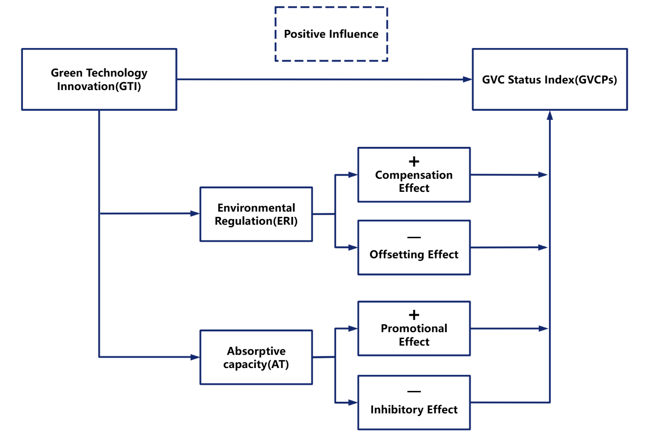
03
Mechanism Analysis
Hypothesis Development:
Hypothesis 1: Green technology innovation positively impacts the manufacturing industry’s position within global value chains (GVCs). In other words, advancements in green technology innovation enhance the manufacturing industry’s standing within GVCs.
Hypothesis 2: Environmental regulation moderates the relationship between green technology innovation and the manufacturing industry’s GVC position in an “inverted U-shaped” manner. This implies that environmental regulation positively moderates the effect of green technology innovation on GVC position only within a specific range of regulatory intensity; beyond this range, the moderating effect becomes negative.
Hypothesis 3: Absorptive capacity moderates the relationship between green technology innovation and the manufacturing industry’s GVC position in a “U-shaped” manner. This indicates that absorptive capacity positively moderates the effect of green technology innovation on GVC position only after surpassing a certain threshold.
Notes:
第三部分是机理分析。
Kaplinsky（2002）在全球价值链框架下，将生产的升级模式划分为工艺升级、产品升级、功能升级和链条升级，其中工艺升级、产品升级是较低级层面的产业升级，功能升级和链条升级是较高级层面的产业升级。基于此，本文在理论层面将全球价值链分工位置对劳动收入份额的影响划分为两个层面进行分析：第一个层面是经济体处于全球价值链位置的中下游阶段中，此时全球价值链活动的前向生产长度小于后向生产长度，即全球价值链位置指数小于1，经济体通过参与全球价值链活动进行较低级层面的产业升级。此阶段中，经济体在生产环节中承担低级加工组装任务，通过参与全球价值链活动，模仿学习上游非核心生产技术，通过引进新的生产设备，逐渐改善生产流程和质量，以及引进新的产品，逐渐提升原产品功能，以期实现工艺升级和产品升级，承担中端中间品加工任务。第二个层面是经济体处于全球价值链位置的中上游阶段中，此时全球价值链活动的前向生产长度大于等于后向生产长度，即全球价值链位置指数大于等于1，经济体通过参与全球价值链活动进行较高级层面的产业升级。此阶段中，经济体通过前期的自我研发和模仿学习上游非核心生产技术，已经达成了工艺升级和产品升级，此时一国生产部门逐渐通过承担高附加值生产环节，将低附加值生产环节进行分离外包，以及剥离原生产链条，在全球价值链活动中进一步生产研发高端中间品，开发新产业链，以期实现功能升级和链条升级。
在第一个层面，上游国家为了提升自己的竞争力，帮助下游国家达成价值链中低级的工艺升级及产品升级；下游经济体积极承包上游国家外包的生产环节，通过“干中学”模式，学习吸收上游经济体先进技术，改善生产流程、提升产品功能，来实现自身全球价值链地位的攀升。
然而由于上下游经济体的位置不对称，首先对价值链上游的经济体来说，由于生产全球化带来的市场竞争效应，为了提升自身的竞争力，这些上游经济体一方面通过价格传递效应，将对产品价格的要求传递给下游承担加工环节的经济体，另一方面出于风险控制的考虑，倾向于将更多下游经济体纳入生产链条。其次，对下游经济体来说，由于加工组装环节的进入壁垒低，会导致市场上同类产品供给的增加。但下游经济体面临着需求总约束，同类产品供给的过度增加，供过于求，导致“合成谬误”和逐底竞争，对出口产品价格产生负向影响，从而对劳动工资产生负向影响。
在第二个层面，达成工艺升级和产品升级的经济体处于全球价值链位置的中上游阶段中，进行较高级层面的产业升级。
对于上游经济体来说，当下游经济体进一步进行功能升级和链条升级时，出于自身利益考虑，将实施“战略隔绝机制”（Rumelt，1984）、采取“专利丛林法则”（张杰，2017），对下游经济体设定更严格的技术转移门槛和进行高端技术的封锁。对下游经济体来说，在实现了工艺升级和产品升级后，继续进行较高级的产业升级，向全球价值链上游攀升的过程中，由于受到上游经济体的控制被俘获，从而被上游经济体锁定在全球价值链低端环节，导致产业升级的中断，无法进一步优化资源配置，对劳动边际产出造成负向影响，从而对劳动工资产生负向影响。
由此提出假说1和假说2：全球价值链位置攀升对劳动收入份额产生负向影响，即经济体的全球价值链位置指数提高时，在一定程度上不利于劳动收入份额的提升。全球价值链位置攀升可以通过负向影响劳动力工资，进而对劳动收入份额产生负向影响。
经济体在全球价值链活动中的前向参与度越高，该经济体出口的中间品越有竞争力，越不容易陷入合成谬误困境，越不倾向进行逐底竞争，越可能摆脱低端锁定，则在全球价值链位置攀升过程中，对劳动力工资的负向影响可能更小，从而对劳动收入份额的负向影响更小。
经济体在全球价值链活动中的后向参与度越高，该经济体对上游经济体的依赖性越强，越容易陷入合成谬误困境，越倾向进行逐底竞争，越难摆脱低端锁定，则在全球价值链位置攀升过程中，对劳动力工资的负向影响可能更大，从而对劳动收入份额的负向影响更大。
由此提出假说3和假说4：全球价值链前向参与度对全球价值链位置攀升对劳动收入份额产生的负向影响具有削弱作用。全球价值链后向参与度对全球价值链位置攀升对劳动收入份额产生的负向影响具有强化作用。

Slide 11
04
Empirical Analysis
The Hausman test informed the selection of a fixed effects panel model for the analysis. The baseline regression model is specified in Eq. (6).
$$GV{CPs}_{it}=α_{0}+α_{1}{lnGTI}_{it}+α_{2}Controls_{it}+δ_{i}+δ_{t}+ε_{it} \left(6\right)$$
Notes:
第四部分是实证分析。首先是宏观层面，借鉴相关学者的研究成果，构建固定效应模型。其中，i是OECD中的65个国家（地区），j是本文细分的14个制造业行业，由于数据可得性，t属于2005到2015年，分别加入国家、行业和年份固定效应。并且，参考现有研究，选取了其他影响劳动收入份额的变量作为控制变量。表13是对模型所选取变量的简要说明。其中劳动收入份额是用劳动报酬占增加值的百分比来衡量。
表16是基准回归结果，本文均使用的是异方差稳健标准误。第（1）列是仅进行核心解释变量对被解释变量的回归，第（2）列加入国家-部门层面的控制变量，第（3）列加入国家、行业、年份固定效应，第（4）列进一步加入了国家层面的控制变量。各列回归结果中，核心解释变量全球价值链位置的系数均显著为负。

Slide 12
04
Empirical Analysis
Core Regression Results
Primary Finding: Green technology innovation (GTI) significantly improves China's manufacturing GVC position
Coefficient range: +0.006 to +0.008
Interpretation: 1-unit ↑ in lnGTI → 0.006-0.008 unit ↑ in GVCP
Notes:
表17是内生性检验的结果。由于偏向资本进行收入分配通常更有利于引进外资，这可能会对一国制造业的全球价值链分工位置造成影响，也就是说全球价值链位置和劳动收入份额间可能存在反向因果问题。基于此，本文首先，与大多数研究一样，选取GVCPs的一阶滞后项做工具变量，其次，借鉴相关学者研究所选取的工具变量，选取全球价值链位置与其均值差值的三次方作为工具变量，用两阶段最小二乘法进行回归，（1）（2）、（3）（4）列是回归结果。
第一阶段回归的KP LM统计量对应的p值均为0.000，表明工具变量可以被识别。F统计量均远远超过Stock-Yogo弱工具变量检验10%的临界水平16.38，表明不存在弱工具变量问题。第二阶段回归的全球价值链位置系数均显著为负，与基准结果一致。
考虑到要素分配可能有持续性，本期的劳动收入份额可能受到上期劳动收入份额的影响，在基准模型中加入劳动收入份额的一阶滞后项，采用系统矩估计，第（5）列是回归结果。滞后一阶的劳动收入份额系数显著为正，表明劳动收入存在刚性趋势，并且核心解释变量全球价值链位置的系数显著为负，与基准回归一致。
针对过度识别检验，回归结果中Hansen J检验的卡方统计量的p值为0.329，不显著，接受原假设关于所有工具变量都是外生的假定，即所采用的工具变量是有效的。针对残差自相关检验，Arellano-Bond检验的AR（1）p值为0.000，AR（2）值为0.460，说明扰动项存在显著的一阶自相关，不存在二阶自相关，即系统矩估计的结果是可靠的。
表18是稳健性检验的结果。（1）（2）列是对被解释变量劳动收入份额的衡量方式进行替换的结果。由于劳动收入份额是受限因变量，借鉴魏下海的做法，对劳动收入份额做logist转换，进行回归。再用总产出替代增加值，用劳动报酬占总产出的比重做回归的结果。（3）列是对解释变量全球价值链位置的衡量方式进行替换的结果。参考Koopman等（2010）的做法，以参与度而非生产长度作为核算全球价值链位置的指标。（4）列是变换了估计方法，由于劳动收入份额是受限因变量，采用Tobit回归模型利用最大似然估计进行回归。（5）、（6）列是变换了固定效应，分别纳入行业-年份联合固定效应和国家-年份联合固定效应。
核心解释变量的系数均显著为负，与基准回归结果一致，表明本文基准回归的结果是稳健的。
首先，考虑到发达国家往往位于全球价值链的上游位置，发展中国家往往位于全球价值链的中下游位置，基于机理分析，则发展中国家更容易受到合成谬误、逐底竞争和低端锁定的困境，因此全球价值链位置攀升对发展中国家的劳动收入份额产生的负向影响可能更大。其次，考虑全球价值链参与度的异质性。前向参与度越高的经济体，其生产的中间品更有竞争力，更可能摆脱合成谬误、逐底竞争和低端锁定的困境，后向参与度高的经济体，其上游经济体的依赖性更强，更可能被俘获。因此全球价值链位置攀升对前向参与度高的经济体的劳动收入份额产生的负向影响可能更小，对后向参与度高的经济体的劳动收入份额产生的负向影响可能更大。分别针对经济体异质性、前向参与度异质性、后向参与度异质性进行分组回归。发展中经济体、前向参与度低的样本、后向参与度高的样本，核心解释变量均显著为负，且费舍尔组合检验的p值为0.012，表明组间差异显著。

Slide 13
04
Empirical Analysis
Notes:
表17是内生性检验的结果。由于偏向资本进行收入分配通常更有利于引进外资，这可能会对一国制造业的全球价值链分工位置造成影响，也就是说全球价值链位置和劳动收入份额间可能存在反向因果问题。基于此，本文首先，与大多数研究一样，选取GVCPs的一阶滞后项做工具变量，其次，借鉴相关学者研究所选取的工具变量，选取全球价值链位置与其均值差值的三次方作为工具变量，用两阶段最小二乘法进行回归，（1）（2）、（3）（4）列是回归结果。
第一阶段回归的KP LM统计量对应的p值均为0.000，表明工具变量可以被识别。F统计量均远远超过Stock-Yogo弱工具变量检验10%的临界水平16.38，表明不存在弱工具变量问题。第二阶段回归的全球价值链位置系数均显著为负，与基准结果一致。
考虑到要素分配可能有持续性，本期的劳动收入份额可能受到上期劳动收入份额的影响，在基准模型中加入劳动收入份额的一阶滞后项，采用系统矩估计，第（5）列是回归结果。滞后一阶的劳动收入份额系数显著为正，表明劳动收入存在刚性趋势，并且核心解释变量全球价值链位置的系数显著为负，与基准回归一致。
针对过度识别检验，回归结果中Hansen J检验的卡方统计量的p值为0.329，不显著，接受原假设关于所有工具变量都是外生的假定，即所采用的工具变量是有效的。针对残差自相关检验，Arellano-Bond检验的AR（1）p值为0.000，AR（2）值为0.460，说明扰动项存在显著的一阶自相关，不存在二阶自相关，即系统矩估计的结果是可靠的。
表18是稳健性检验的结果。（1）（2）列是对被解释变量劳动收入份额的衡量方式进行替换的结果。由于劳动收入份额是受限因变量，借鉴魏下海的做法，对劳动收入份额做logist转换，进行回归。再用总产出替代增加值，用劳动报酬占总产出的比重做回归的结果。（3）列是对解释变量全球价值链位置的衡量方式进行替换的结果。参考Koopman等（2010）的做法，以参与度而非生产长度作为核算全球价值链位置的指标。（4）列是变换了估计方法，由于劳动收入份额是受限因变量，采用Tobit回归模型利用最大似然估计进行回归。（5）、（6）列是变换了固定效应，分别纳入行业-年份联合固定效应和国家-年份联合固定效应。
核心解释变量的系数均显著为负，与基准回归结果一致，表明本文基准回归的结果是稳健的。
首先，考虑到发达国家往往位于全球价值链的上游位置，发展中国家往往位于全球价值链的中下游位置，基于机理分析，则发展中国家更容易受到合成谬误、逐底竞争和低端锁定的困境，因此全球价值链位置攀升对发展中国家的劳动收入份额产生的负向影响可能更大。其次，考虑全球价值链参与度的异质性。前向参与度越高的经济体，其生产的中间品更有竞争力，更可能摆脱合成谬误、逐底竞争和低端锁定的困境，后向参与度高的经济体，其上游经济体的依赖性更强，更可能被俘获。因此全球价值链位置攀升对前向参与度高的经济体的劳动收入份额产生的负向影响可能更小，对后向参与度高的经济体的劳动收入份额产生的负向影响可能更大。分别针对经济体异质性、前向参与度异质性、后向参与度异质性进行分组回归。发展中经济体、前向参与度低的样本、后向参与度高的样本，核心解释变量均显著为负，且费舍尔组合检验的p值为0.012，表明组间差异显著。

Slide 14
04
Empirical Analysis
Notes:
接着是微观层面的固定效应模型。其中，i是A股制造业上市企业，j是前文细分的14个制造业，由于海关数据数据可得性，t属于2000到2016年，分别加入省份、行业和年份固定效应。并且，参考现有研究，选取了其他影响劳动收入份额的变量作为控制变量。表20是对模型所选取变量的简要说明。其中劳动收入份额是用支付给职工以及为职工支付的现金与营业收入之比来衡量。
表23是模型中不断加入控制变量的基准回归结果。第（1）列是仅进行企业全球价值链位置对企业劳动收入份额的回归，第（2）列加入了企业基本特征作为控制变量，第（3）列加入行业、省份、年份固定效应，第（4）列进一步加入了企业治理和盈利能力作为控制变量。各列回归结果中，核心解释变量的系数均显著为负。

Slide 15
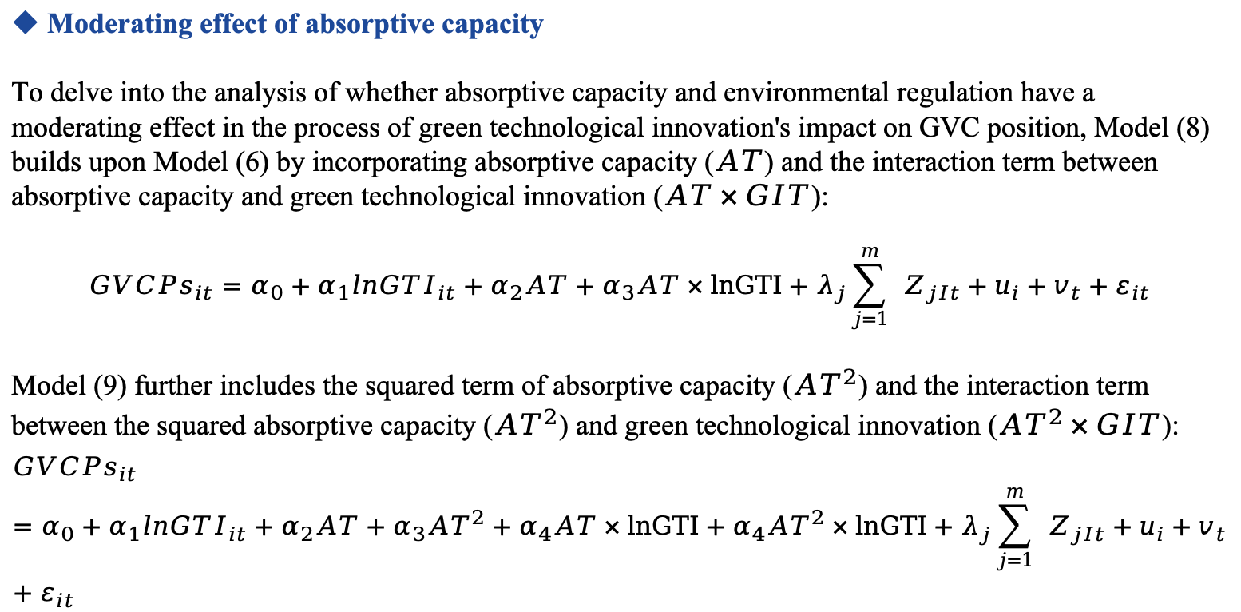
04
Empirical Analysis
Moderating effect of absorptive capacity
To delve into the analysis of whether absorptive capacity and environmental regulation have a moderating effect in the process of green technological innovation's impact on GVC position, Model (8) builds upon Model (6) by incorporating absorptive capacity ($AT$) and the interaction term between absorptive capacity and green technological innovation ($AT×GIT$):
$${GVCPs}_{it}=α_{0}+α_{1}lnGTI_{it}+α_{2}AT+α_{3}AT×lnGTI+λ_{j}\sum_{j=1}^{m}{ } Z_{jIt}+u_{i}+v_{t}+ε_{it}$$
Model (9) further includes the squared term of absorptive capacity (${AT}^{2}$) and the interaction term between the squared absorptive capacity (${AT}^{2}$) and green technological innovation (${AT}^{2}×GIT$):
$${GVCPs}_{it}=α_{0}+α_{1}lnGTI_{it}+α_{2}AT+α_{3}AT^{2}+α_{4}AT×lnGTI+α_{4}AT^{2}×lnGTI+λ_{j}\sum_{j=1}^{m}{ } Z_{jIt}+u_{i}+v_{t}+ε_{it}$$
Notes:
接着是微观层面的固定效应模型。其中，i是A股制造业上市企业，j是前文细分的14个制造业，由于海关数据数据可得性，t属于2000到2016年，分别加入省份、行业和年份固定效应。并且，参考现有研究，选取了其他影响劳动收入份额的变量作为控制变量。表20是对模型所选取变量的简要说明。其中劳动收入份额是用支付给职工以及为职工支付的现金与营业收入之比来衡量。
表23是模型中不断加入控制变量的基准回归结果。第（1）列是仅进行企业全球价值链位置对企业劳动收入份额的回归，第（2）列加入了企业基本特征作为控制变量，第（3）列加入行业、省份、年份固定效应，第（4）列进一步加入了企业治理和盈利能力作为控制变量。各列回归结果中，核心解释变量的系数均显著为负。

Slide 16
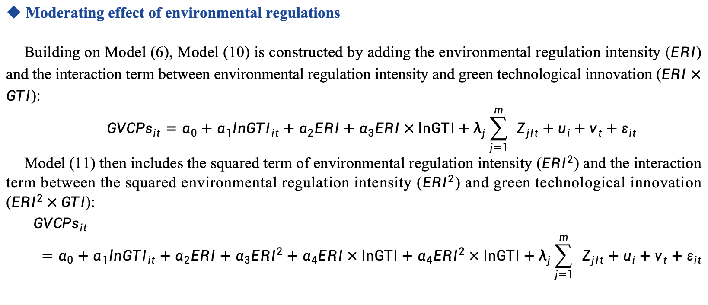
04
Empirical Analysis
Moderating effect of environmental regulations
Building on Model (6), Model (10) is constructed by adding the environmental regulation intensity ($ERI$) and the interaction term between environmental regulation intensity and green technological innovation ($ERI×GTI$):
$${GVCPs}_{it}=α_{0}+α_{1}lnGTI_{it}+α_{2}ERI+α_{3}ERI×lnGTI+λ_{j}\sum_{j=1}^{m}{ } Z_{jIt}+u_{i}+v_{t}+ε_{it}$$
Model (11) then includes the squared term of environmental regulation intensity (${ERI}^{2}$) and the interaction term between the squared environmental regulation intensity (${ERI}^{2}$) and green technological innovation (${ERI}^{2}×GTI$):
${GVCPs}_{it}$
$$=α_{0}+α_{1}lnGTI_{it}+α_{2}ERI+α_{3}E{RI}^{2}+α_{4}ERI×lnGTI+α_{4}E{RI}^{2}×lnGTI+λ_{j}\sum_{j=1}^{m}{ } Z_{jIt}+u_{i}+v_{t}+ε_{it}$$
Notes:
接着是微观层面的固定效应模型。其中，i是A股制造业上市企业，j是前文细分的14个制造业，由于海关数据数据可得性，t属于2000到2016年，分别加入省份、行业和年份固定效应。并且，参考现有研究，选取了其他影响劳动收入份额的变量作为控制变量。表20是对模型所选取变量的简要说明。其中劳动收入份额是用支付给职工以及为职工支付的现金与营业收入之比来衡量。
表23是模型中不断加入控制变量的基准回归结果。第（1）列是仅进行企业全球价值链位置对企业劳动收入份额的回归，第（2）列加入了企业基本特征作为控制变量，第（3）列加入行业、省份、年份固定效应，第（4）列进一步加入了企业治理和盈利能力作为控制变量。各列回归结果中，核心解释变量的系数均显著为负。

Slide 17
04
Empirical Analysis
Notes:
表24和25的内生性和稳健性检验与宏观层面相一致，都通过了检验。
表26是异质性检验，从金融危机、地区、是否外资和行业密集度方面进行了分组回归。结果显示负向影响在金融危机后更大，可能是由于金融危机及美国的制造业回流计划可能降低中国的劳动力禀赋优势；负向影响在东部地区更大，可能是由于我国东部制造业企业更多的受到了上游经济体的低端锁定；负向影响在外资企业更大，可能是外商资本使外资企业更容易被上游经济体俘获，更容易陷入低端锁定；针对行业密集度的分组回归，费舍尔组合检验结果不显著，表明对不同行业要素密集度企业的负向影响可能没有很大差距。
表27是机制检验，（1）-（3）列的回归是考虑全球价值链位置变动对劳动力工资的影响，其中第一列是全样本回归结果，第二列是全球价值链位置处于中下游企业的样本回归结果，第三列是全球价值链位置处于中上游企业的样本回归结果。全球价值链位置指数的回归系数均显著为负，验证了假说2
第（4）、（5）列的回归是考虑全球价值链前后向参与度在全球价值链位置影响劳动收入份额过程中的作用。回归结果显示，全球价值链位置与全球价值链前向参与度的交互项回归系数在10%的水平上显著为正，与后向参与度的交互项回归系数在1%的水平上显著为负，验证了假说3和假说4。

Slide 18
05
Conclusion
This study shows that green technology innovation has an overall significant positive impact on the GVC position of China’s manufacturing industry, but this effect varies by industry type and pollution level;
It has a negative impact on labor-intensive industries, while it promotes capital-intensive and technology-intensive industries, particularly capital-intensive industries; the impact of green technology innovation on high-pollution industries is greater than on low-pollution industries.
The analysis of moderating effects reveals an “inverted U-shaped” relationship between the intensity of environ-mental regulation and the role of green technology innovation in enhancing GVC position, while absorptive capac-ity exhibits a U-shaped moderating effect.
Industry-Specific Green Innovation Strategies: Customize green innovation policies by industry traits (pollution/factor intensity). Capital/technology-intensive sectors focus on R&D and smart tech for competitiveness; labor-intensive sectors avoid uniform restrictions and foster collaboration.
Optimizing Resource Allocation and Value Chain Upgrading: Enable cross-sector flow of capital, resources, and technology to build efficient production networks driving value chain upgrading.
Strengthening the Green Innovation System: Government prioritizes efficient clean technologies (screening) while activating green R&D through incentive policies (stimulus).
Bridging the Green Technology Gap through Absorptive Capacity: Firms establish platforms, attract talent, and deepen partnerships to internalize knowledge and leverage industrial clusters for closing tech gaps, synergizing GVC advancement with green innovation.
Notes:
第5部分是结论意义。本文得出以下研究结论：制造业全球价值链位置指数的提高会对劳动收入份额产生负向影响。通过对劳动力工资产生负向影响，进而对劳动收入份额产生负向影响；全球价值链前向参与度对全球价值链位置对劳动收入份额产生的负向影响具有削弱作用；后向参与度则对此具有强化作用。
研究的创新点主要在三个方面：
1.企业层面全球价值链活动指标的创新：综合考虑进出口，更契合WWYZ法的指标体系
2.研究框架的创新：基于“宏观-微观”双维度视角，更全面地考察了全球价值链活动对劳动收入份额的影响
3.机理分析的创新：将产业升级模式与全球价值链位置相结合，以实现低级产业升级(工艺升级和产品升级)和全球价值链位置指数等于1作为分界点，从两个层面分别对影响机制进行分析；其次，与现有理论机制不同，本文还考虑了全球价值链的前后向参与度在全球价值链影响劳动收入份额中的作用。

Slide 19
05
Implications
Industry-Specific Green Innovation Strategies: Customize green innovation policies by industry traits (pollution/factor intensity). Capital/technology-intensive sectors focus on R&D and smart tech for competitiveness; labor-intensive sectors avoid uniform restrictions and foster collaboration.
Optimizing Resource Allocation and Value Chain Upgrading: Enable cross-sector flow of capital, resources, and technology to build efficient production networks driving value chain upgrading.
Strengthening the Green Innovation System: Government prioritizes efficient clean technologies (screening) while activating green R&D through incentive policies (stimulus).
Bridging the Green Technology Gap through Absorptive Capacity: Firms establish platforms, attract talent, and deepen partnerships to internalize knowledge and leverage industrial clusters for closing tech gaps, synergizing GVC advancement with green innovation.
Notes:
第5部分是结论意义。本文得出以下研究结论：制造业全球价值链位置指数的提高会对劳动收入份额产生负向影响。通过对劳动力工资产生负向影响，进而对劳动收入份额产生负向影响；全球价值链前向参与度对全球价值链位置对劳动收入份额产生的负向影响具有削弱作用；后向参与度则对此具有强化作用。
研究的创新点主要在三个方面：
1.企业层面全球价值链活动指标的创新：综合考虑进出口，更契合WWYZ法的指标体系
2.研究框架的创新：基于“宏观-微观”双维度视角，更全面地考察了全球价值链活动对劳动收入份额的影响
3.机理分析的创新：将产业升级模式与全球价值链位置相结合，以实现低级产业升级(工艺升级和产品升级)和全球价值链位置指数等于1作为分界点，从两个层面分别对影响机制进行分析；其次，与现有理论机制不同，本文还考虑了全球价值链的前后向参与度在全球价值链影响劳动收入份额中的作用。

